Slide 1
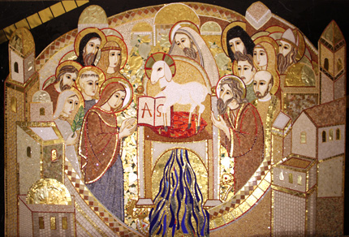
Ἀποκάλυψις
don Manuel Marciello Beltrami

Slide 2
Apocalisse 3, 7-13
«All’angelo della Chiesa che è a Filadelfia scrivi:
“Così parla il Santo, il Veritiero, Colui che ha la chiave di Davide: quando egli apre nessuno chiude e quando chiude nessuno apre. Conosco le tue opere. Ecco, ho aperto davanti a te una porta che nessuno può chiudere. Per quanto tu abbia poca forza, hai però custodito la mia parola e non hai rinnegato il mio nome. Ebbene, ti faccio dono di alcuni della sinagoga di Satana, che dicono di essere Giudei, ma mentiscono, perché non lo sono: li farò venire perché si prostrino ai tuoi piedi e sappiano che io ti ho amato. Poiché hai custodito il mio invito alla perseveranza, anch'io ti custodirò nell'ora della tentazione che sta per venire sul mondo intero, per mettere alla prova gli abitanti della terra. Vengo presto. Tieni saldo quello che hai, perché nessuno ti tolga la corona. Il vincitore lo porrò come una colonna nel tempio del mio Dio e non ne uscirà mai più. Inciderò su di lui il nome del mio Dio e il nome della città del mio Dio, della nuova Gerusalemme che discende dal cielo, dal mio Dio, insieme al mio nome nuovo. Chi ha orecchi, ascolti ciò che lo Spirito dice alle Chieseˮ».

Slide 3
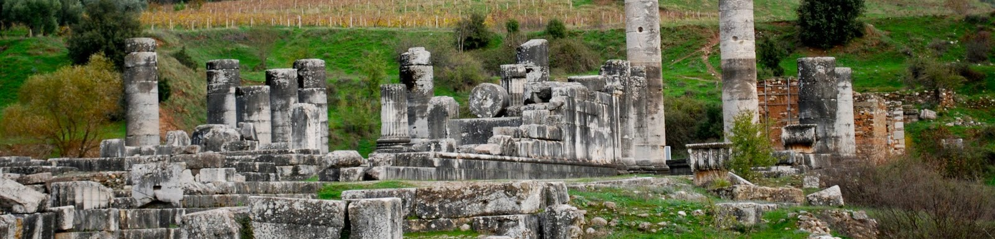
Apocalisse 3, 7
«All’angelo della Chiesa che è a Filadelfia scrivi:
“Così parla il Santo, il Veritiero, Colui che ha la chiave di Davide: quando egli apre nessuno chiude e quando chiude nessuno apreˮ».
  Situata a 40 Km a Sud-Est di Sardi in una fertile pianura ai piedi di montagne
  Centro commerciale molto attivo
  Vi si coltivano soprattutto vigneti e dai monti si imbottiglia ancora un’ottima acqua minerale, ricercata anche per un effetto benefico sulla pelle
  Pietro vi pose come Vescovo Demetrio (Constitutiones Apostolicae 7, 46, 9)

Slide 4
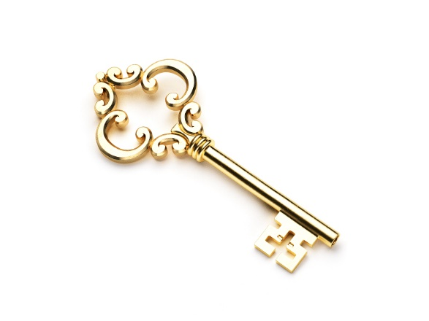
Apocalisse 3, 7
«All’angelo della Chiesa che è a Filadelfia scrivi:
“Così parla il Santo, il Veritiero, Colui che ha la chiave di Davide: quando egli apre nessuno chiude e quando chiude nessuno apreˮ».
  Il ‘Santo’ è Colui che, partecipando in pieno della santità del Padre, la comunica all’assemblea liturgica riunita in preghiera
  Gesù è ‘il Veritiero’: cioè Colui che rivela pienamente alla Chiesa se stessa perché mostra fino in fondo il pensiero del Padre su di lei
  La ‘chiave’ indica il regno dove la vita vince per sempre sulla morte (cfr. Is 22, 22) e il riferimento a Davide porta l’immagine del ‘buon pastore’

Slide 5
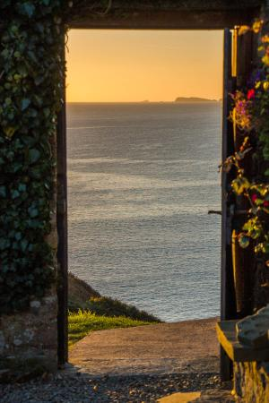
Apocalisse 3, 8
«“Conosco le tue opere. Ecco, ho aperto davanti a te una porta che nessuno può chiudere. Per quanto tu abbia poca forza, hai però custodito la mia parola e non hai rinnegato il mio nomeˮ».
  Il Signore ‘apre porte’ davanti alla sua Chiesa: offre alla
  comunità tantissime occasioni per far crescere il bene
  che già c’è
  Ogni chiusura troverà in Cristo un fermo oppositore
  ‘poca forza’ è la consapevolezza dell’irrilevanza sociale
  della comunità e l’assenza di trionfalismo che
  permettono alla Chiesa di aprirsi ai doni di Gesù
  ‘custodire’ è non banalizzare la Parola e permetterle
  di mantenere tutta la sua forza/efficacia
  ‘non rinnegare’ è permettere alla Parola di darci la
  forza per superare le difficoltà

Slide 6
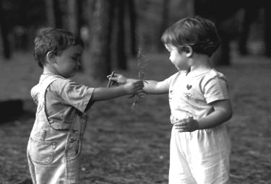
Apocalisse 3, 9-10
«“Ebbene, ti faccio dono di alcuni della sinagoga di Satana, che dicono di essere Giudei, ma mentiscono, perché non lo sono: li farò venire perché si prostrino ai tuoi piedi e sappiano che io ti ho amato. Poiché hai custodito il mio invito alla perseveranza, anch'io ti custodirò nell'ora della tentazione che sta per venire sul mondo intero, per mettere alla prova gli abitanti della terraˮ».
  Come ‘dono’ il Signore Gesù offre alla Chiesa di Filadelfia il superamento della tensione con la comunità ebraica (= termineranno ostilità/contrasti e ci sarà accettazione reciproca)
  ‘si prostrino ai tuoi piedi’ = si arriverà ad
  adorare tutti insieme lo stesso Dio (senza
  uniformità e senza che la Chiesa sostituisca la
  Sinagoga) nel sentirsi veramente amati
  C’è reciprocità tra Gesù e la Chiesa di Filadelfia
  C’è ‘un’ora’ in cui si verifica la prova suprema
  per la Chiesa messa in risalto dalla tentazione

Slide 7
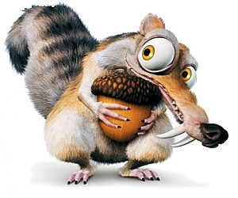
Apocalisse 3, 11
«“Vengo presto. Tieni saldo quello che hai, perché nessuno ti tolga la coronaˮ».
  ‘Vengo presto’ è un’espressione che si trova all’inizio e alla fine dell’Apocalisse (cfr. Ap 2, 16; 3, 11; 22, 7.12.20)
  Piano piano Gesù stabilisce la sua presenza nel mondo, vincendo gradualmente le forze del male
  Alla Chiesa di Filadelfia è chiesto di ‘tenere salda’ la sua povertà (= quello che ha) per permettere a Cristo di continuare ad
  agire in lei e conservare così la
  corona che ha già

Slide 8
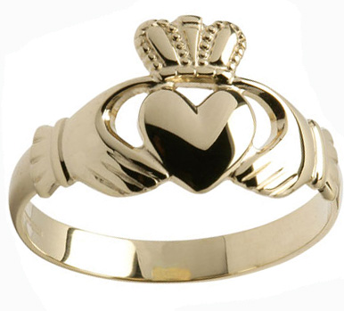
Apocalisse 3, 12-13
«“Il vincitore lo porrò come una colonna nel tempio del mio Dio e non ne uscirà mai più. Inciderò su di lui il nome del mio Dio e il nome della città del mio Dio, della nuova Gerusalemme che discende dal cielo, dal mio Dio, insieme al mio nome nuovo. Chi ha orecchi, ascolti ciò che lo Spirito dice alle Chieseˮ».
  Colui che ‘vince’ è destinato ad appartenere a Dio, alla sua sfera, alla sua zona, a diventare una parte insostituibile della sua casa
  Questa appartenenza è, ulteriormente, triplice e unica (Nome del Padre, del Figlio e della Umanità nuova)… ‘incisa’ cioè indelebile

Slide 9
Apocalisse 3, 14-22
«All’angelo della Chiesa che è a Laodicèa scrivi:
“Così parla l'Amen, il Testimone degno di fede e veritiero, il Principio della creazione di Dio. Conosco le tue opere: tu non sei né freddo né caldo. Magari tu fossi freddo o caldo! Ma poiché sei tiepido, non sei cioè né freddo né caldo, sto per vomitarti dalla mia bocca. Tu dici: Sono ricco, mi sono arricchito, non ho bisogno di nulla. Ma non sai di essere un infelice, un miserabile, un povero, cieco e nudo. Ti consiglio di comperare da me oro purificato dal fuoco per diventare ricco, e abiti bianchi per vestirti e perché non appaia la tua vergognosa nudità, e collirio per ungerti gli occhi e recuperare la vista. Io, tutti quelli che amo, li rimprovero e li educo. Sii dunque zelante e convèrtiti. Ecco: sto alla porta e busso. Se qualcuno ascolta la mia voce e mi apre la porta, io verrò da lui, cenerò con lui ed egli con me. Il vincitore lo farò sedere con me, sul mio trono, come anche io ho vinto e siedo con il Padre mio sul suo trono. Chi ha orecchi, ascolti ciò che lo Spirito dice alle Chieseˮ».

Slide 10
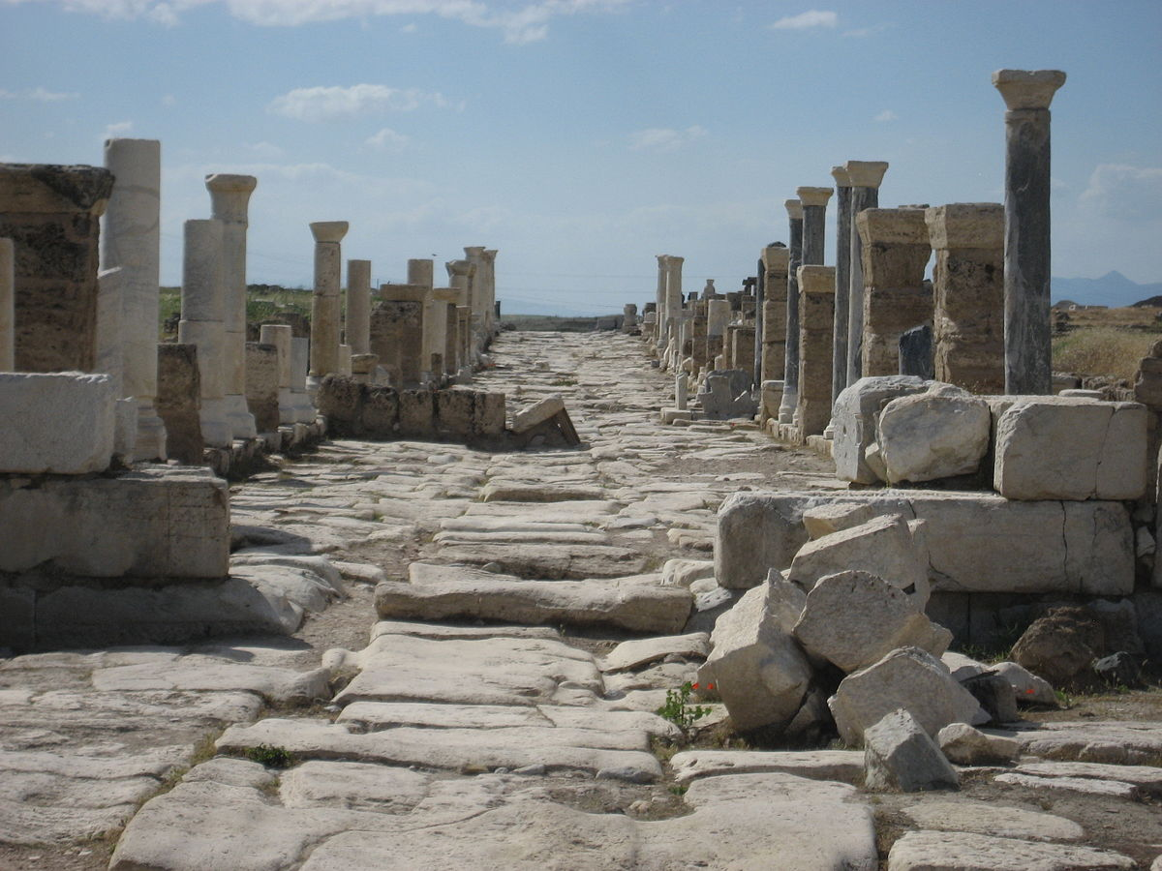
Apocalisse 3, 14
«All’angelo della Chiesa che è a Laodicèa scrivi:
“Così parla l'Amen, il Testimone degno di fede e veritiero, il Principio della creazione di Dioˮ».
  Città particolarmente florida tra il I e il II secolo d. C.
  Celebre per la sua agricoltura e per una famosissima scuola di medicina specializzata nella cura degli occhi e degli orecchi

Slide 11

Apocalisse 3, 14
«All’angelo della Chiesa che è a Laodicèa scrivi:
“Così parla l'Amen, il Testimone degno di fede e veritiero, il Principio della creazione di Dioˮ».
  Solo l’Apocalisse dà questo titolo a Gesù:
    il Signore è il “sì” (quello della sua umanità) detto a Dio
    è il “sì” eterno detto da Dio a tutti gli uomini
  È il “martys”, il Testimone degno di fiducia, Colui che è la verità e Colui che era “al principio”, quando Dio creava il mondo

Slide 12
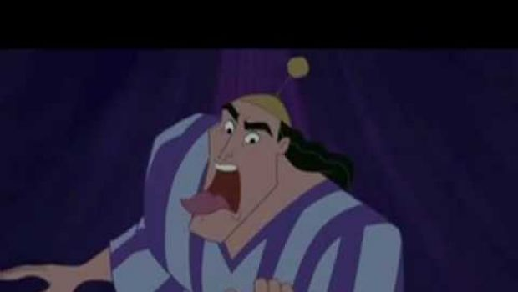
Apocalisse 3, 15-16
«“Conosco le tue opere: tu non sei né freddo né caldo. Magari tu fossi freddo o caldo! Ma poiché sei tiepido, non sei cioè né freddo né caldo, sto per vomitarti dalla mia bocca ˮ».
  Laodicèa è una Chiesa che Dio sta per vomitare dalla bocca!!
  Nel mondo ebraico il vomito era l’orrido per eccellenza: era qualcosa che dava impurità
  Dio vuole vomitare questa Chiesa perché non ha amore, non ha passione, non ha convinzione

Slide 13
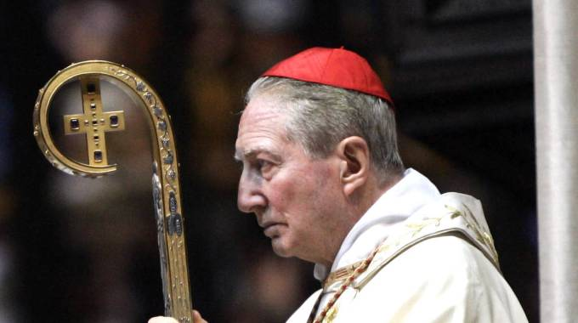
Apocalisse 3, 17
«“Tu dici: Sono ricco, mi sono arricchito, non ho bisogno di nulla. Ma non sai di essere un infelice, un miserabile, un povero, cieco e nudo ˮ».
  Laodicèa è una Chiesa che “funziona” come una macchina
  È una Chiesa che si impone: è forte, è ricca, non ha bisogno di nulla
  Proprio per questo, questa Chiesa non sa vedere più i suoi mali, le sue deficienze (che sono quelle che il Signore elenca nella sua diagnostica), ma si sente sempre gloriosa…

Slide 14
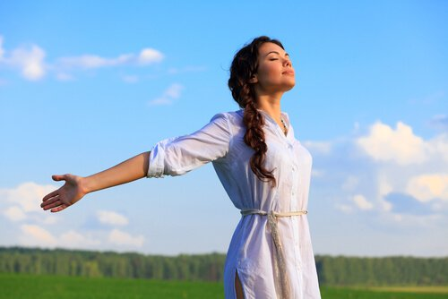
Apocalisse 3, 18-19
«“Ti consiglio di comperare da me oro purificato dal fuoco per diventare ricco, e abiti bianchi per vestirti e perché non appaia la tua vergognosa nudità, e collirio per ungerti gli occhi e recuperare la vista. Io, tutti quelli che amo, li rimprovero e li educo. Sii dunque zelante e convèrtiti ˮ».
  Il Signore consiglia a Laodicèa di acquistare da Lui del vero oro, degli abiti bianchi che coprano una “nudità” che la Chiesa stessa non vede e del collirio per curare la sua cecità…
  È un accorato e severo invito del
  Signore a convertirsi e a tornare
  ad avere passione!!

Slide 15
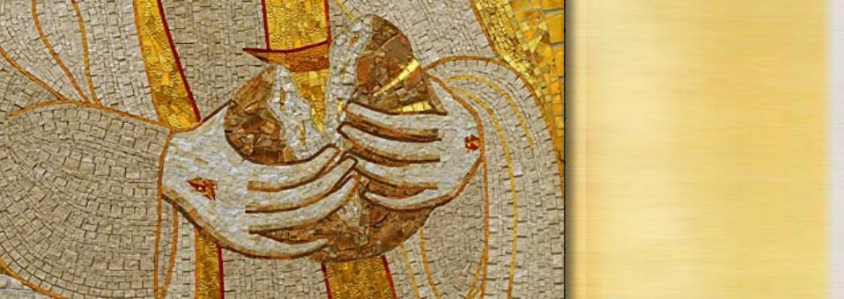
Apocalisse 3, 20
«“Ecco: sto alla porta e busso. Se qualcuno ascolta la mia voce e mi apre la porta, io verrò da lui, cenerò con lui ed egli con me ˮ».
  È il mistero dell’Eucaristia nel quale si compie il grande Avvento di Gesù…
  Il Signore continua ad essere un mendicante alla porta della Chiesa e alla porta di ciascuno di noi… se gli si apre, ci sarà il banchetto eucaristico, la comunione, la fraternità

Slide 16
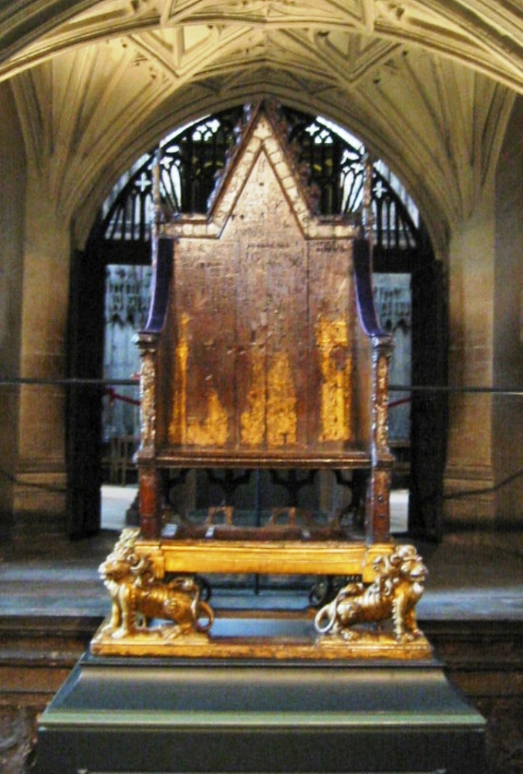
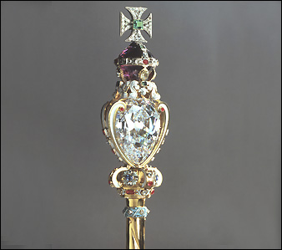
Apocalisse 3, 21-22
«“Il vincitore lo farò sedere con me, sul mio trono, come anche io ho vinto e siedo con il Padre mio sul suo trono. Chi ha orecchi, ascolti ciò che lo Spirito dice alle Chiese ˮ».
  La promessa è condividere il trono del
  Figlio (= la sua autorità e la sua
  missione) accanto al Padre

